Slide 1
Нод и НОК и их практическое применение
Научный руководитель: Крутикова Елена Петровна
учитель математики

Slide 2

Что такое Нод и нок?

Slide 3
Наибольший общий делитель
Наибольшее натуральное число, на которое делится каждое из данных целых чисел, называется наибольшим общим делителем этих чисел.
Например:
(18, 27)= 9 (36, 54 и 72) = 18
Для чисел а1,а2 , …, аn он обозначается (а1,а2 , …, аn).

Slide 4
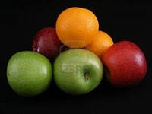
Ребята получили на новогодней ёлке одинаковые подарки. Во всех подарках вместе было 123 апельсина и 82 яблока.
Сколько ребят присутствовало на ёлке?
На ёлке ребята получили одинаковые подарки
Значит число детей должно быть делителем числа апельсинов и делителем числа яблок.
Делители числа 123 – это числа 1, 3, 41,123.
Делители числа 82 – это числа 1, 2, 41,82.
Есть только два общих делителя чисел 123 и 82: число 1 и число 41.
Из условия ясно, что на ёлке было несколько ребят, значит, их 41.

Slide 5
Найдём наибольшие общие делители чисел 78 и 195
Сначала запишем делители каждого из них в порядке возрастания: так будет легче высмотреть, какие числа встретятся дважды.
Делители числа 78:
1, 2, 3, 6, 13, 26, 39, 78.
Числа, встретившиеся дважды, мы подчеркнули - это и есть общие делители. Выпишем их отдельно: 1, 3, 13, 39.
Делители числа 195:
1, 3, 5, 13, 15, 39, 65, 195.
Наибольшим из них является число 39. Оно называется наибольшим общим делителем чисел 78 и 195.

Slide 6

Наибольший общий делитель двух натуральных чисел - это наибольшее число, на которое оба данных числа делятся.
Наибольший общин делитель натуральных чисел m и n обозначается НОД(m,n) по первым буквам слов
« Наибольший Общий Делитель»
Каждый делитель числа НОД(m,n) является общим делителем чисел m и n, наоборот, каждый их общий делитель является делителем числа НОД(m,n).

Slide 7

Как найти нод?

Slide 8
Разложение на простые множители
Чтобы найти наибольший общий делитель нескольких натуральных чисел, надо:
1) Разложить их на простые множители;
2) Из множителей, входящих в разложение одного из этих чисел, вычеркнуть те, которые не входят в разложение других чисел;
3) Найти произведение оставшихся множителей.

Slide 9
Алгоритм Евклида
Чтобы найти наибольший общий делитель двух целых положительных чисел, можно воспользоваться алгоритмом Евклида: нужно сначала большее число разделить на меньшее, затем второе число разделить на остаток от первого деления, потом первый остаток - на второй и т.д.
Последний ненулевой положительный остаток в этом процессе и будет наибольшим общим делителем данных чисел.

Slide 10
Равенства, определяющие его, дают возможность представить наибольший общий делитель d чисел a и b в виде d = ax + by
(x; y - целые числа), что позволяет находить решение диофантовых уравнений.
Алгоритм Евклида имеет много применений
Алгоритм является средством для представления рационального числа в виде цепной дроби, что хорошо представлено в системах календаря.

Slide 11
АЛГОРИТМ Евклида
Обозначив исходные числа через а и b, положительные остатки, получающиеся в результате делений, через r₁, r₂, …, r_{n}, а неполные частные через q₁, q₂, ..., q_{n+1}, можно записать алгоритм Евклида в виде цепочки равенств :
a = bq₁+r₁,
b = r₁q₂+r₂,
. . . . . . .
r_{n-2} = r_{n-}1q_{n} + r_{n},
r_{n-1} = r_{n}q_{n+1}.
Приведем пример. Пусть а = 777, b = 629. Тогда 777 = 6291 + 148, 629 = 1484 + 37, 148 = 374. Последний ненулевой остаток 37 и есть наибольший общий делитель чисел 777 и 629.

Slide 12

ДиофантовыЕ уравнения
Диофантовыми уравнениями называют алгебраические уравнения или системы алгебраических уравнений с целыми коэффициентами, для которых надо найти целые или рациональные решения. При этом число неизвестных в уравнениях должно быть не менее двух (если не ограничиваться только целыми числами). Диофантовые уравнения имеют, как правило, много решений, поэтому их называют неопределенными уравнениями.
Это, например, уравнения:
3х + 5у = 7;
x2 + y2 = z2;
3х3 + 4у3 = 5z3.
Названы они по имени греческого математика Диофанта, жившего в III в. Его книга «Арифметика» содержала большое количество интересных задач, ее изучали математики всех поколений.

Slide 13
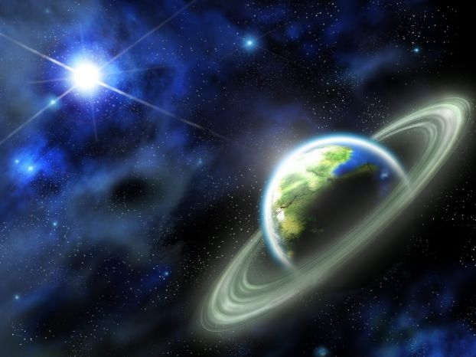
Алгоритм евклида и календарь
Год - это время, за которое Земля совершает по своей орбите полный оборот вокруг Солнца.
Астрономы подсчитали, что год составляет 365 сут
5 ч 48 мин 46 с
или 365,242199 сут.
Но пользоваться таким сложным числом очень неудобно. Хотелось бы, чтобы в году было целое число суток.

Slide 14
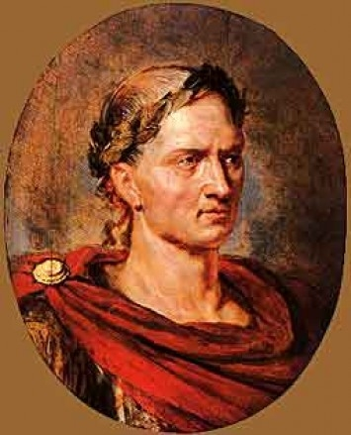
Впервые порядок в счете времени навел в I в. до н.э. римский император Юлий Цезарь. Он постановил считать одни годы: по 365 суток, а другие по 366, чередуя их по виду: три года подряд коротких, четвертый - длинный.
Гораздо позже, с введением христианского летосчисления, високосным стали считать каждый год, порядковый номер которого делится на 4.
Этот календарь в честь Юлия Цезаря называется юлианским. По нему средняя продолжительность года составляет
365 сут 6 ч. больше истинной лишь
на 11 мин 14 с.
Однако и это решение оказалось неудовлетворительным. К XVI в. ошибка, накапливаясь, ставила уже около 10 сут.

Slide 15
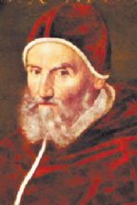
Следующую реформу календаря Григорий XIII-папа римский.
Он создал специальную комиссию для разработки по которой весеннее равноденствие выпадало бы на 21 марта и впредь больше не отставало от этой даты.
Решение папы Григория было вызвано трудностями использования юлианского календаря при расчетах дат церковных праздников.
Решение комиссии, утвержденное Григорием XIII в 1582 г., было достаточно простым: сдвинуть числа на 10 оставить чередование простых и високосных лет, при этом решили, что если порядковый номер года оканчивается двумя нулями, но число сотен не делится на 4, то этот год простой. Например, по этому правилу 1900 простой, а 2000 - високосный.

Slide 16

В наше время расхождение между юлианским и новым, григорианским календарями составляет 13 дней, поскольку с тех пор накопилось еще три дня (в 1700, 1800 и 1900 гг.).
Из 400 лет по юлианскому календарь 100 високосных, а по григорианскому - 97, поэтому продолжительность григорианского года составляет
365 , или 365,2425 сут,
т.е. 365 сут 5 ч 49 мин 12 с, т.е. она больше истинной лишь на 26 с.

Slide 17

Нахождение наибольшего общего делителя двух чисел оказывается полезным при сокращении дробей:
после сокращения на наибольший общий делитель числителя и знаменателя полученная дробь будет уже несократимой

Slide 18
Наименьшее общее кратное
Например:
(6, 8) = 24
(21,42,63) = 126
Для чисел а1,а2 , …, аn он обозначается [а1,а2 , …, аn].
Наименьшее натуральное число, делящееся на каждое из данных целых чисел, называется наименьшим общим кратным этих чисел.

Slide 19
НОК
Если числа а и b одного знака, то [а, b] - ab/(a,b), где [а, b] - наибольший общий делитель чисел а и b. Таким образом, вычисление наименьшего общего кратного чисел можно свести к вычислению их наибольшего общего делителя. Если же нам известны разложения чисел а и b на простые множители, то получить наименьшее общее кратное чисел а и b можно так: выписать подряд простые числа, входящие хотя бы в одно из разложений, причем если простое число p входит k раз в разложение одного из чисел, l раз в разложение другого и k < l, то число p следует выписать l раз; произведение всех выписанных чисел и даст наименьшее общее кратное чисел а и b.

Slide 20
Задача
Экскурсантов можно посадить в лодкЕсли числа а и b одного знака, то [а, b] - ab/(a,b), где [а, b] - наибольший общий делитель чисел а и b. Таким образом, вычисление наименьшего общего кратного чисел можно свести к вычислению их наибольшего общего делителя. Если же нам известны разложения чисел а и b на простые множители, то получить наименьшее общее кратное чисел а и b можно так: выписать подряд простые числа, входящие хотя бы в одно из разложений, причем если простое число p входит k раз в разложение одного из чисел, l раз в разложение другого и k < l, то число p следует выписать l раз; произведение всех выписанных чисел и даст наименьшее общее кратное чисел а и b.и по 8 человек или по 12 человек в каждую. В том и в другом случае свободных мест не останется. Сколько было экскурсантов, если их больше 80, но меньше 100?
Чтобы узнать сколько было экскурсантов, которых можно было посадить в лодки по 8 или 12 человек, нужно, чтобы их число было кратно и 8, и 12. Запишем ряды кратных этих чисел и подчеркнем в них общие числа.
Ряд кратных числа 12: 12, 24, 36, 48, 60, 72, 84, 96, 108…
Ряд кратных числа 8: 8, 16, 24, 32, 40, 48, 56, 64, 72, 80, 88, 96, 104…
Так, как в задаче сказано, что экскурсантов было больше 80 и меньше 100, то подходит число 96.

Slide 21
Наименьшее общее кратное натуральных чисел m и n обозначается HOK(m,n) - по первым буквам слов «Наименьшее Общее Кратное»
Каждое кратное числа НОК(т,n) является общим кратным чисел m и n, и, наоборот, каждое их общее кратное является кратным числа НОК(m,n).
Например, зная, что НОК(40,150) = 600, можно сразу сказать, что общими кратными чисел 40 и 150 будут числа ряда 600, 1200, 1800, 2400, 3000, … .

Slide 22

Применение
НОД И НОК

Slide 23
Найдите наибольший общий делитель чисел :
а) 242 и 132;
б) 729 и 216
Найдите наименьшее общее кратное чисел:
а) 156 и 91;
б) 729 и 343.
Вычислите:
а) НОД(91,169);
б) НОК (144,216);
в) НОК(169,1001).

Slide 24
Валя и Вера покупают одинаковые почтовые наборы. Каждый набор состоит из открытки с конвертом. Валя уплатит за наборы 65 руб., а Вера - на 26 руб. больше. Сколько стоит один набор? Сколько наборов купила Валя? А Вера?
Длина комнаты 575 см, а ширина 375 см. Пол в комнате нужно выложить декоративными плитками в форме квадрата. Каков наибольший возможный размер такого квадрата? Сколько плиток такого размера, понадобится?

Slide 25
В контрольно-измерительных материалах по математике включены упражнения на более глубокое знание исследуемой темы:
Найдите все пары натуральных чисел, наименьшее общее кратное которых равно 78, а наибольший общий делитель равен 13.
РЕШЕНИЕ:
НОК ( x, y) = 78 НОД ( x, y) = 13
Делители числа 78: 2, 3, 6, 13, 26, 39, 78.
Числа кратные 13: 13, 26, 39, 52, 65, 78.
78 и 13 НОК (78 и 13) = 78 НОД (78 и 13) = 13
39 и 26 НОК (39 и 26) = 78 НОД (39 и 26) = 13

Slide 26
Найдите все пары натуральных чисел, разность которых 66, а наименьшее общее кратное равно 360.
РЕШЕНИЕ:
m – n = 66
m= n + 66
НОК ( m, n ) = 360
НОК ( n + 66, n) = 360
360 : n
360 : n + 66
Делители числа 360:
2, 3, 4, 5, 6, 9, 10, 12, 15, 18, 20, 24, 30, 36, 40, 60, 72, 90, 120, 180, 360.
Мы видим: 90 – 24 = 66
НОК (90 и 24) = 360

Slide 27
Натуральные числа a, b и с таковы, что НОК(a,b) = 60, НОК(a,c) = 270 (НОК(x, y) - наименьшее общее кратное чисел х и у). Найдите НОК(b,с).
РЕШЕНИЕ:
НОК (a, b) = 60
НОК ( a, c) = 270
НОК ( b, c) = ?
Делители числа 60:
2, 3, 4, 5, 6, 10, 12, 15, 20, 30, 60.
а = 2, b = 60 НОК (2 и 60) = 60

Slide 28
Половину книжной занимают словари толщиной 5 см, другую половину – энциклопедии толщиной 7см. Докажите, что на полке стоит не меньше 12 книг.
РЕШЕНИЕ:
НОК (5 и 7) = 35 мм – ½ полки
35 2 = 70 мм – вся полка, тогда
35 : 5 = 7 словарей
35 : 7 = 5 энциклопедий
7 + 5 = 12 – всего книг

Slide 29
Треть книжной полки занимают словари толщиной 5 см, а оставшиеся две трети – энциклопедии толщиной 7см. Докажите, что на полке стоит не меньше 17 книг.
РЕШЕНИЕ:
а : 5 2а : 7
НОК ( 5 и 7) = 35 – 1/3 полки
2а = 70 – 2/3 полки
35 3 = 105 см – вся полка, тогда
35 : 5 = 7 словарей
70 : 7 =10 энциклопедий
10 + 7 = 17 книг - всего

Slide 30
Треть книжной полки занимают книги толщиной 12мм, другую треть – книги толщиной 15 мм и последнюю треть – книги толщиной 18 мм. Все книги разные. Олег читая по одной книге в день, прочитал их меньше чем за два месяца. Сколько книг стоит на полке (перечислите все возможности)?
РЕШЕНИЕ:
НОК ( 12, 18 и 15) = 180 мм – 1/3 полки
180 : 12 = 15 книг по 12 мм
180 : 18 = 10 книг по 18 мм
180 : 15 = 12 книг по 15 мм
15 + 10+ 12 = 37 книг - всего

Slide 31
СПАСИБО !

